Slide 1

长江汽车电子MES系统方案
群电同津厂
TPMS项目(二期)进度报告
2021-07-08

Slide 2
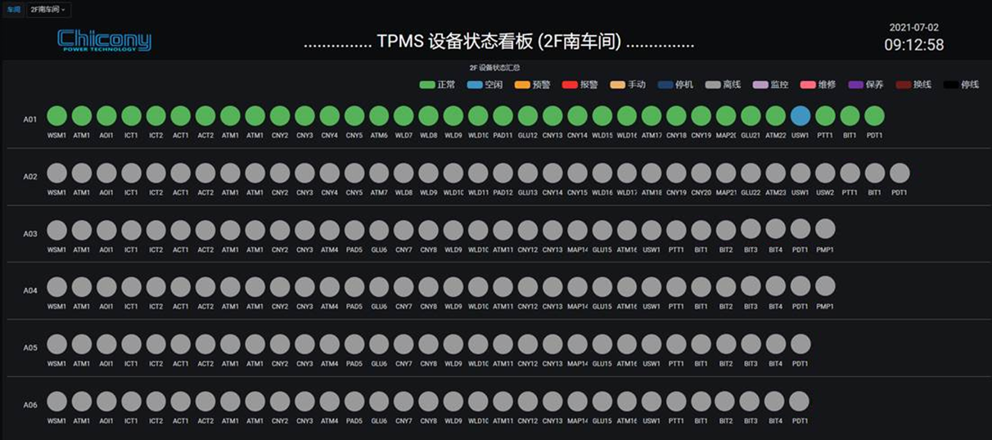
2F南车间二期接入情况(~2021/7/2)

Slide 3
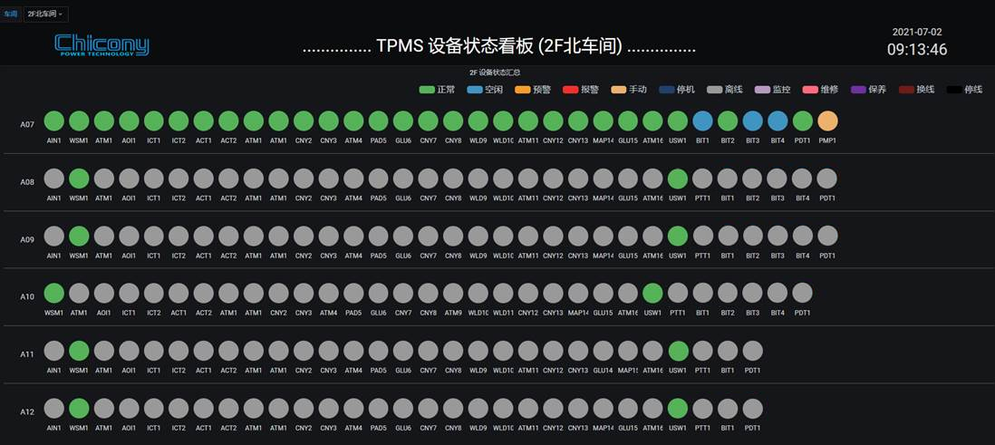
2F北车间二期接入情况(~2021/7/2)

Slide 4
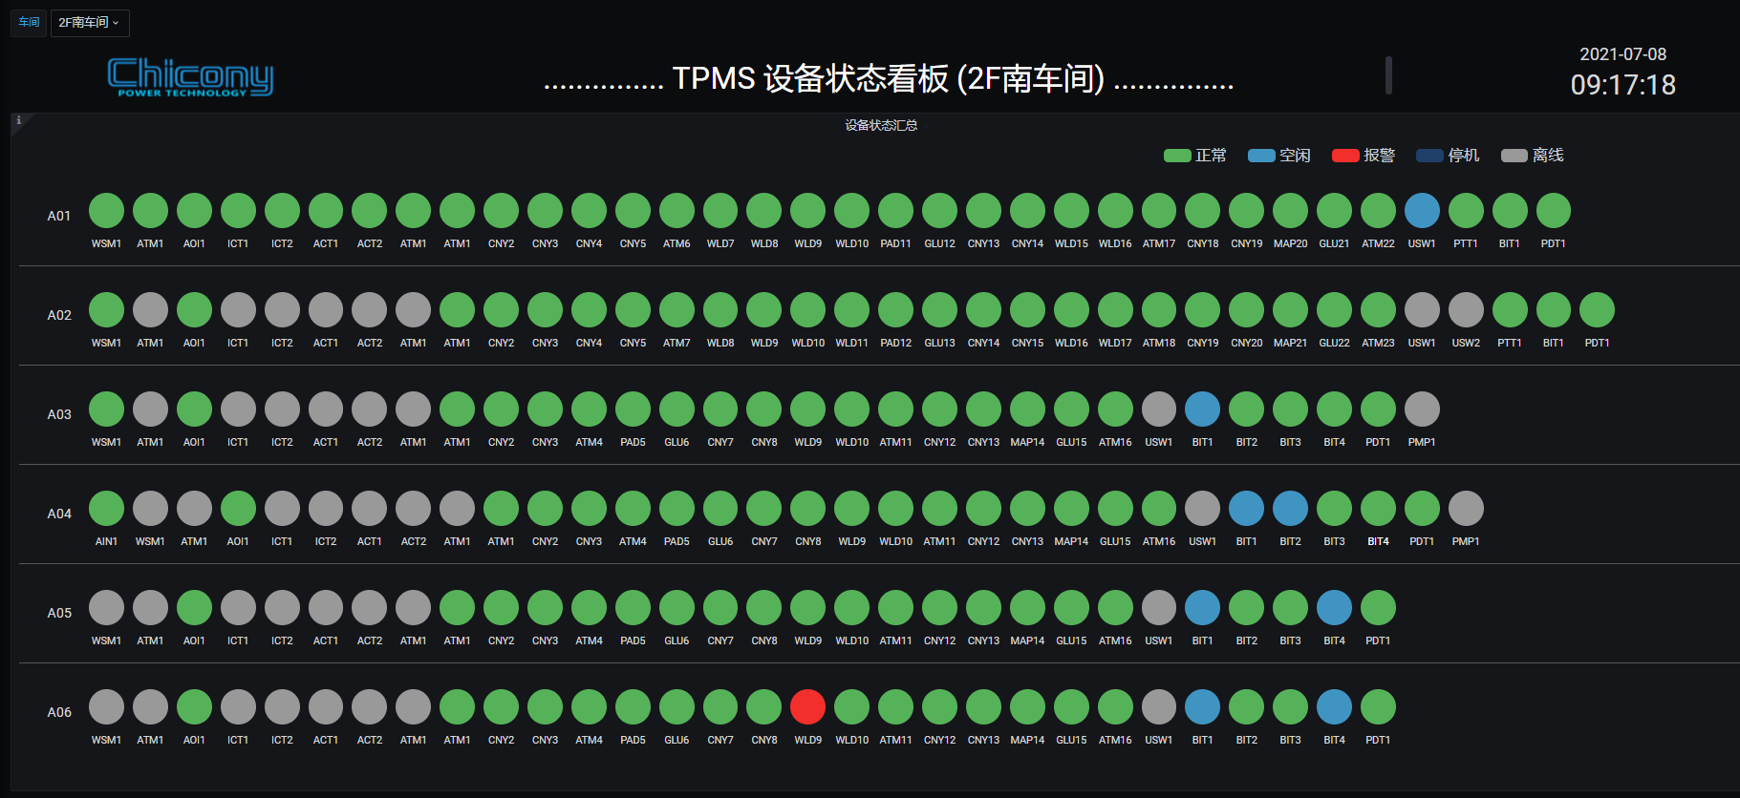
2F南车间二期接入情况(@2021/7/8)

Slide 5
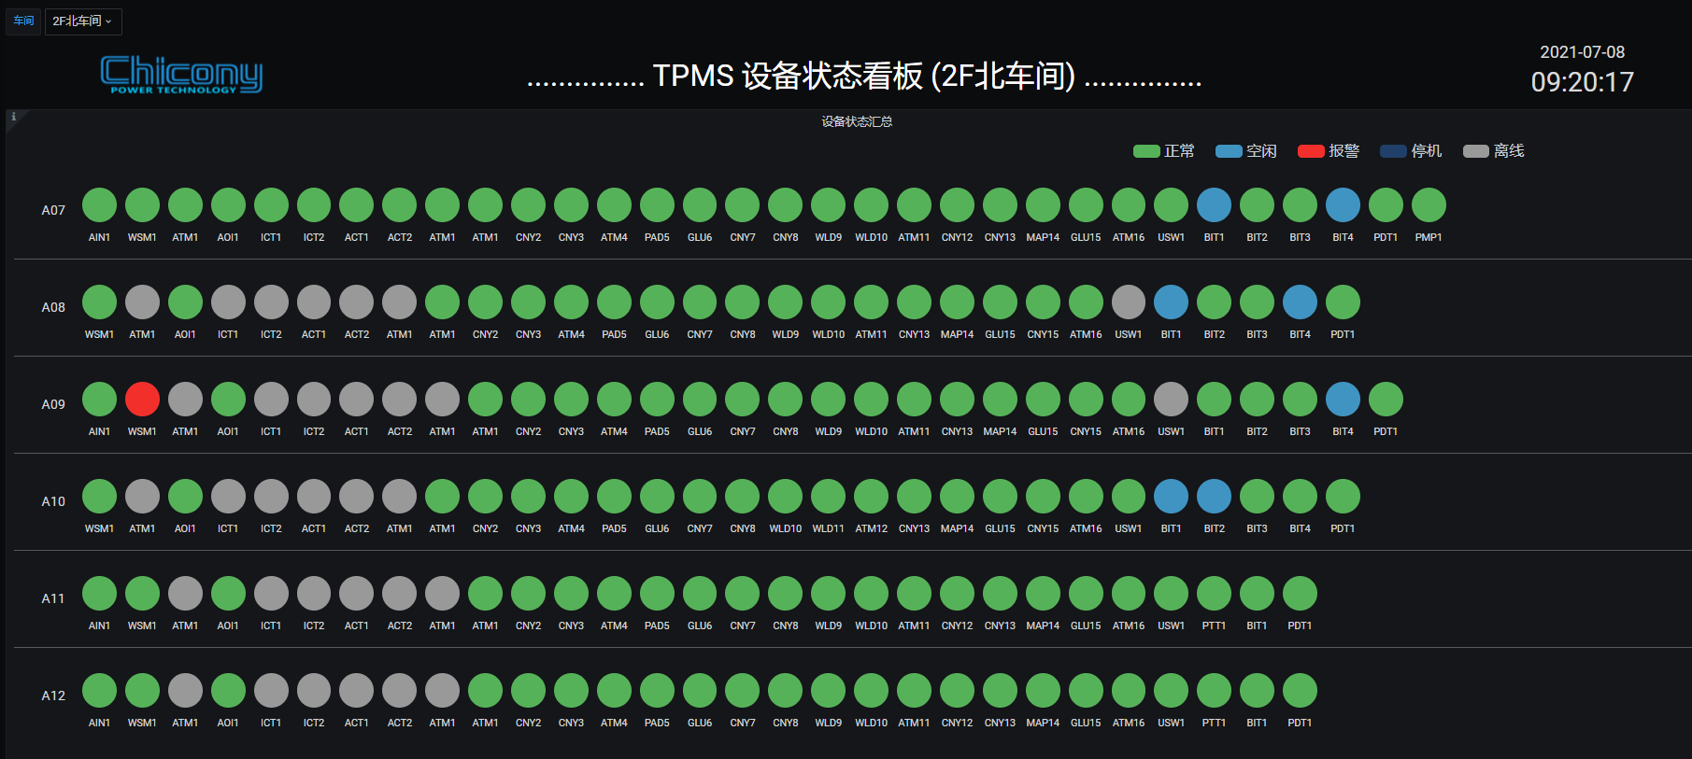
2F北车间二期接入情况(@2021/7/8)

Slide 6
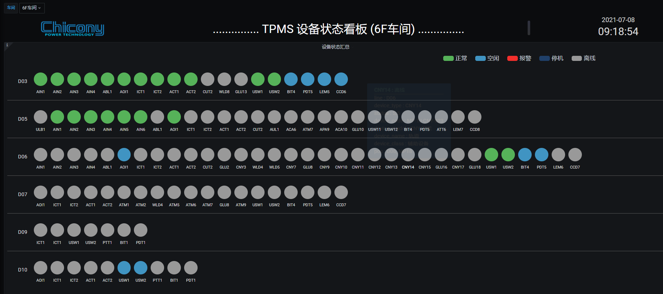
6F车间二期接入情况(@2021/7/8)

Slide 7
群光電能 TPMS 項目實施計畫(二期, 7/8)
5/24 | 5/31 | 6/7 | 6/14 | 6/21 | 6/28 | 7/5 | 7/12 | 7/19 | 7/26 | 8/3
2F (A02~A12)
規格確認(w/ 群光電能 & 設備廠商)
弱電施工方案、/合作廠商確認
佈線及數采模組架設
設備接入/參數核對)
試運行
驗收
設備加裝通信模組/更新設備程式
設備廠商更新設備程式(ME ~7/30)
6F (D03/ D05/D06/D07)
需求調研
規格確認(w/ 群光電能 & 設備廠商)
佈線及數采模組架設
設備接入/參數核對
試運行
驗收
設備加裝通信模組/更新設備程式
設備廠商更新設備程式(ME ~7/30)
后续工作建议:
ME: 2F剩余的锡炉/超音波设备接入，采集数据与A01/A07核对；
ME: 6F安排设备厂商进行程序升级，与MIS配合进行设备联网，与英业达配合完成设备数采接入；；
23F TE前段: 等待设备厂商进行PLC程序升级，网络模组接入，之后与英业达配合完成设备数采接入、机况核对；
23F TE后段: 核对接入数据与A01/A07的一致性；
6F TE前段: 安排设备厂商进行PLC程序升级，网络模组接入，与英业达配合完成设备数采接入；
6F TE后段: 核对接入数据是否符合预期；
6F SMT: D06/D07 Heller Reflow输出数据规格定义文件收集
需求調研
規格確認(w/ 群光電能 & 設備廠商)
佈線及程式調整
設備接入
試運行
驗收
6F (超音波x3)
TPMS分庫版本
功能開發
內部測試
第三台服务器采购
系統升級
使用培訓
驗收
6/17 弱電
施工進場
6/29 ~6/30 盤點
7/1下午開線
6/24 數采
接入進場
7/8 报告日期
6/28 系統
升級進場

Slide 8
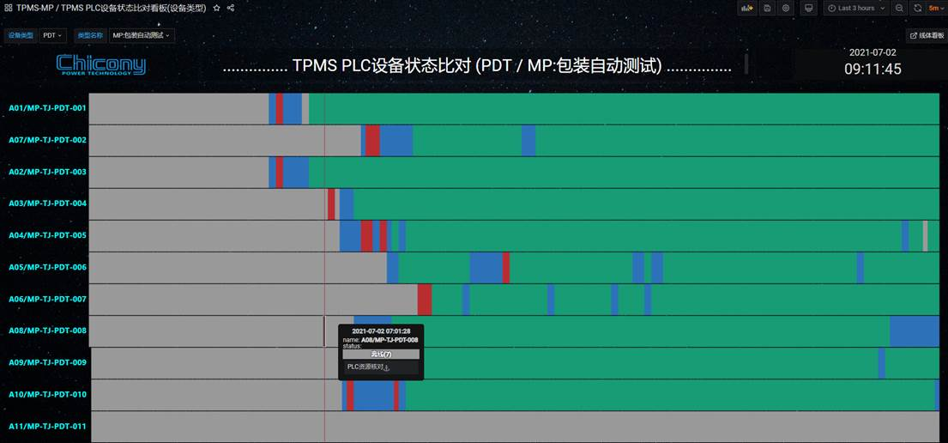
PLC设备状态比对

Slide 9
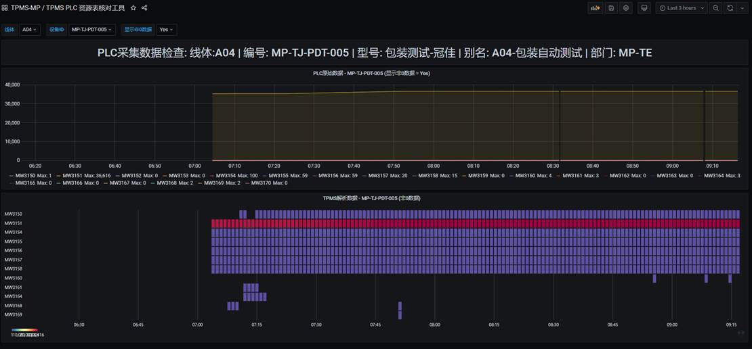
PLC数据采集检查

Slide 10
执行进度-数采接入(2021/7/8)
主要任务 | 英业达 | 群电负责人 | 建议参与人 | 开始日期 | 结束日期 | 备注
2F A02~A06弱电施工 | 张天超/吴静 | MIS/赵晓东 | - | 2021/6/17 | 2021/6/28 | TPMS第二期-设备数据采集规格-20210626.xlsx
2F A02~A06数采接入 | 张天超/吴健 | 赵晓东 | 2F ME/TE | 2021/6/25 | 2021/6/28 | 完成后端包装测试设备接入 完成前段启杨设备接入网关安装
2F A02~A06接入效果评估 | 吴健 | 杨昌霖 | 2F ME/TE | 2021/6/28 | Doing | 同步进行ME设备接入
2F A08~A12弱电施工 | 张天超/吴静 | MIS/赵晓东 | 2F ME/TE | 2021/6/21 | 2021/7/1 | 完成前段启杨设备接入网关安装
2F A08~A12数采接入 | 张天超/吴健 | 赵晓东 | 2F ME/TE | 2021/6/25 | 2021/7/1 | 完成后端包装测试设备接入
2F A08~A12接入效果评估 | 吴健 | 杨昌霖 | 2F ME/TE | 2021/7/2 | Doing | 同步进行ME设备接入
6F D03/D05/D06/D07数采需求核对 | 吴健 | 杨昌霖/吳智偉 | 6F ME/TE | 2021/6/25 | 2021/6/25 | ME 设备改造最迟7/30完成，D03优先；
6F D03/D05/D06/D07弱电施工 | 张天超/吴静 | MIS/赵晓东 | 6F ME/TE | 2021/6/28 | 2021/7/2 | 完成前段启杨设备接入网关安装
6F D03/D05/D06/D07数采接入 | 张天超/吴健 | 赵晓东 | 6F ME/TE | 2021/7/1 | 2021/7/3 | 完成后端包装测试设备接入
6F D03/D05/D06/D07接入效果评估 | 吴健 | 吳智偉 | 6F ME/TE | 2021/7/8 | Doing | 同步进行ME设备接入
6F D03/D09/D10超音波设备接入 | 吴健 | 杨昌霖 | Janwey/周超 /6F ME | 2021/6/21 | Doing | D03/D10各接入2台，D09待接入
6F/1F SMT线体设备接入评估 | 张天超/吴健 | 杨昌霖 | 1F 潘副理 | 2021/6/25 | 2021/6/25 | 整理调研表
Heller Reflow厂商交流 | 吴健 | 潘副理 |  | 2021/6/28 |  | 需要设备厂商提供的log格式说明文档

Slide 11
执行进度-TPMS系统(2021/7/8)
主要任务 | 英业达 | 群电负责人 | 建议参与人 | 开始日期 | 结束日期 | 备注
TPMS二期导入计划报告 | 吴健/吴静 | 杨昌霖/吳智偉 | ME TE 主管 /负责工程师 | 2021/6/24 | 2021/6/24 | TPMS for Chicony Phsae II(2021-06-24).pptx
TPMS系统新增加功能说明 | 吴健 | 杨昌霖/吳智偉 | MIS | 2021/6/24 | 2021/6/24 | TPMS for Chicony Phsae II(2021-06-24).pptx
TPMS管理报表需求沟通 | 吴健 | 杨昌霖/吳智偉 | 相关主管 | 2021/6/24 | 2021/6/24 | TPMS 管理看板(2021-06-21).pptx TPMS for Chicony Power- OEE (2021-06-21).pptx
设备维修流程梳理 | 吴健 | 杨昌霖/吳智偉 | ME/TE | 2021/6/25 | 2021/6/26 | 优先进行结单工作，产生维修记录，让数据先动起来；同时，逐步完善异常原因/维修方案等数据定义
TPMS系统功能使用问题交流会-ME/TE/AE | 郭志男/吴健 | 杨昌霖/吳智偉 | MIS/ME/TE | 2021/6/26 | 2021/6/26
TPMS系统更新 | 郭志男/朱令 | 刘智军 | 周超/祁志鹏 | 2021/6/25 | 2021/6/29 | 完成MAG/MP数据拆分以及相应功能调整
TPMS二期导入计划/进度报告(1) | 吴健 | 杨昌霖/吳智偉 | ME TE 主管 /负责工程师 | 2021/6/28 | 2021/28
TPMS系统功能使用问题交流会-MIS | 郭志男/吴健 | 刘智军 | 周超/祁志鹏 | 2021/6/26 | 2021/7/2
MAG使用情况沟通 | 吴健 | 杨昌霖 | 祁俊生/吕晓飞 | 2021/6/25 | 2021/7/2 | 设备稼动率计算逻辑/设备资源表问题
TPMS功能使用沟通 - 设备维修 | 吴健 | 吳智偉/楊昌霖 | MIS/ME/TE | 2021/7/5 | 2021/7/5 | 依赖新版本TPMS的分车间报警/异常处理流程；
TPMS功能使用沟通 – 备品/治具 | 吴健 | 吳智偉/楊昌霖 | MIS/ME/TE | 2021/7/5 | 2021/7/5

Slide 12
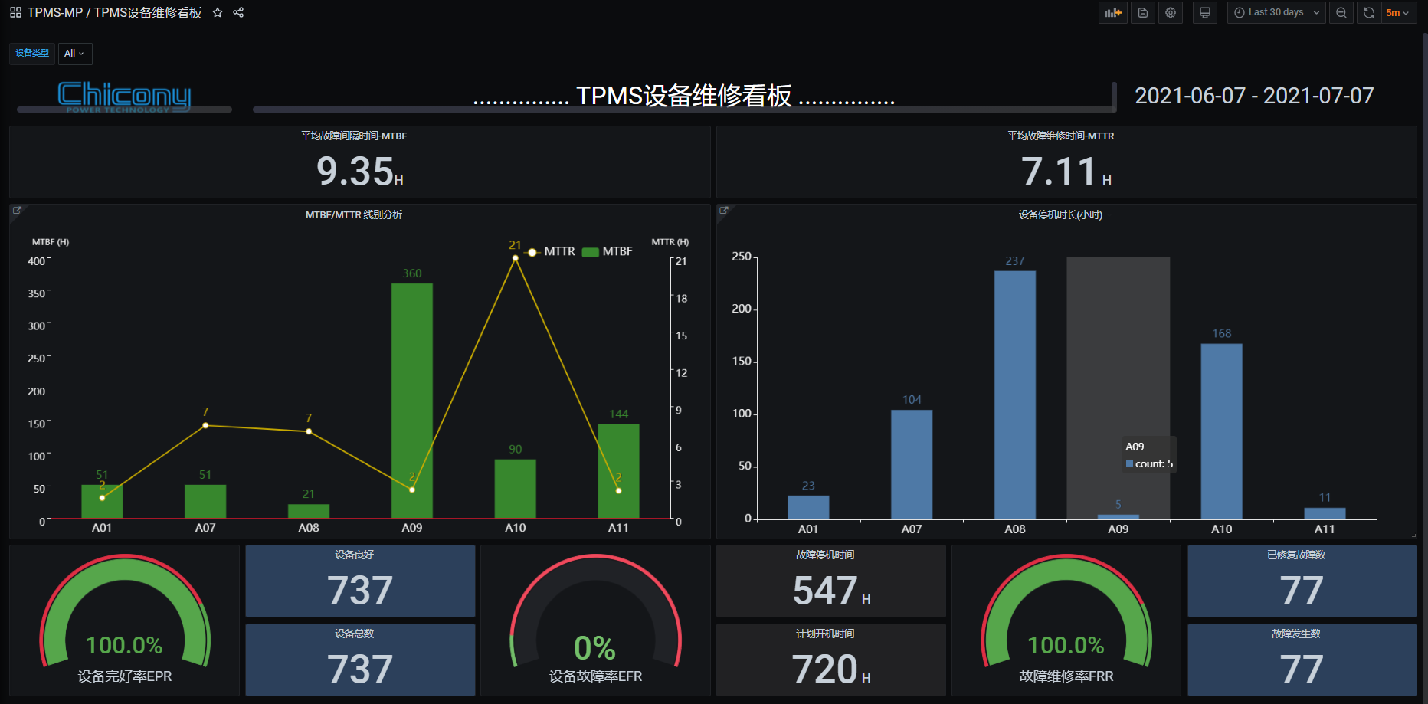
设备维修看板

Slide 13
设备异常维修流程(2021-3-10)
异常统计
374
41
11
7
10
0s
120s
30s
180s
270s
300s(5~10)
1200s (10~30分钟)
>1800s (30分钟)
设备异常
OP处理
恢复生产
(Tommy)ME主管，计划后续使用设备维修派单机制，由主管安排设备维修工单；后续会维修工单执行情况会纳入员绩效评核中
设备维修工单，自动产生，并记录异常开始/结束时间；之后工程师可以补充维修过程的其他数据
设备维修
恢复生产
人工报修
报警记录
产生工单
一级邮件
二级邮件
三级邮件
主管派单
后续重点
设备维修
恢复生产
恢复邮件
工单流程
维修记录
数据来源: 2FME设备报警信息, >30s 报警，
时间周期：3/1 ~ 3/10

Slide 14
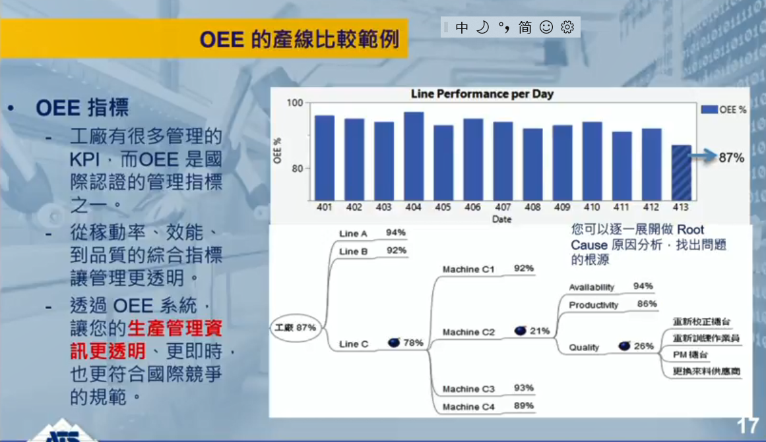
OEE数据应用举例

Slide 15
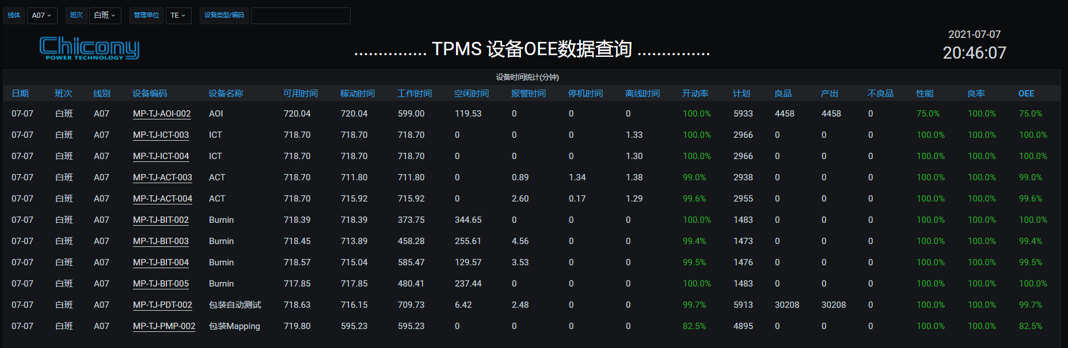
OEE效能数据Sample
MES DB
Web Service
TPMS
OEE Kanban
MES产能数据，后续需要同步给TPMS，进行OEE计算与显示
同步时间在分钟级别，内容包括: 线体/工站/计划产出/良品产出/不良品产出

Slide 16
设备OEE计算方法
名词定义: |  | 说明 | 公式 | OEE=AE*PE*QE | 设备看板页面 | 备注
A | 一班总工作时 | 一日二班，每班12小时 |  |  | 固定为12H | 系统全局设置
B | 计划内停工 | 1、用餐/2、休息 3、待料停线/4、换机种 |  |  | 显示于Plan Stop | 产线停线时间设定
C | 运行时间 | 需扣除计划内停工 | C=A-B |  | 显示于Run Time + Idle Time
D | 停工时间 | 1、异常维护 2、换料 |  |  | 显示于Un-Plan Stop | 系统设备监控取得
E | 稼动时间 | 需扣除停工时间 | E=C-D | AE（时间稼动率） = 稼动时间/运行时间 =(E/C) | 显示于Run Time + Idle Time
F | 投入数 | 以段为考虑，第一台设备的投入数量 | F=G+G’ | 投入数=良品产出 + 不良品产出 | 显示于Total Count | 监控取得，需要按照A的时间段进行Reset
G | 良品产出 | 以段为考虑，可计数之最终设备的产出良品数量 |  | QE（良品率） = 良品产出/投入数 =(G/F) | 显示于Pass Count | 使用检测站数据
G’ | 不良品产出 | 以段为考虑，可计数之最终设备的产出不良品数量 |  |  | 显示于Fail Count | 使用检测站数据
H | 每小时标准产能 | 依工程部IE提供之线平衡表为依据，以段的瓶颈站计算标准产能 |  | PE(性能稼动率)= 良品产出/(每小时标准产能*稼动时间) =G/(H*E) | 显示于Plan Count | 按产品/线体/区段设置产能
 |  |  |  | CT(单件加工时间) = 稼动时间/投入数 = E/F | 显示于Line 看板工站下方，同时用于计算线体平衡指标
工艺段及线体效率收集以瓶颈站为准

Slide 17
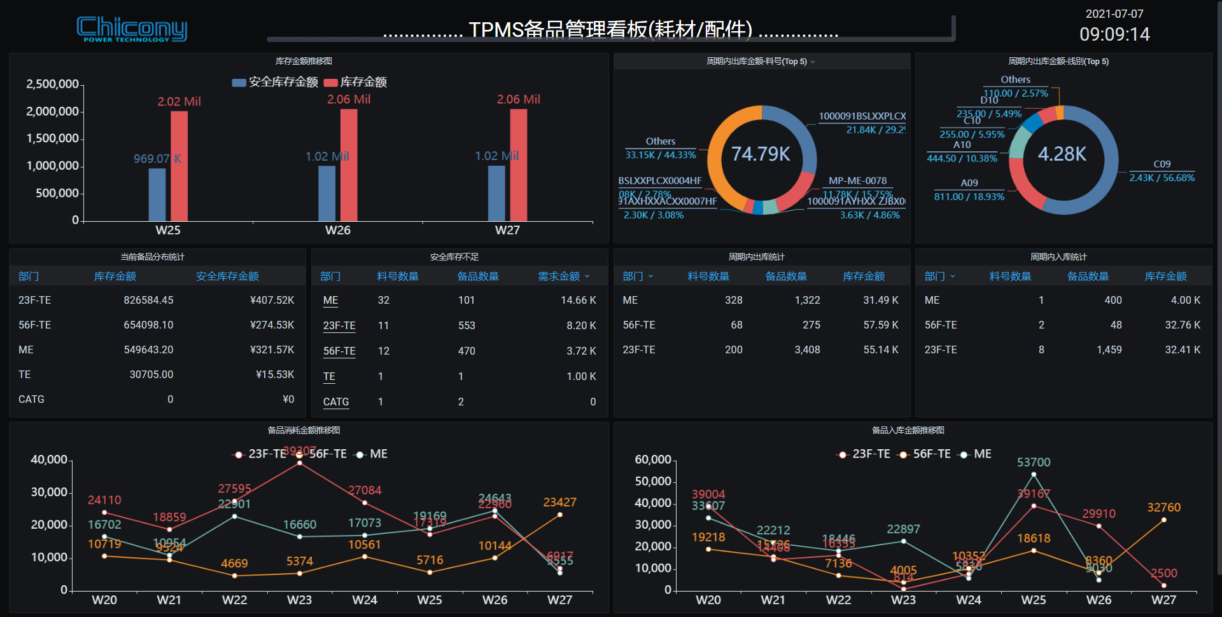
备品资金分析看板

Slide 18
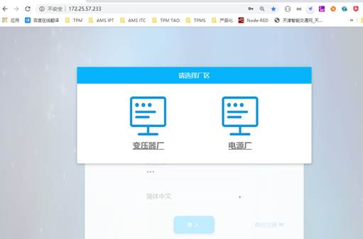
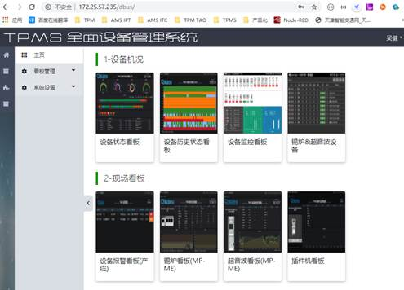
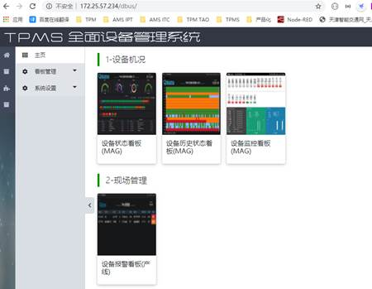
TPMS系统升级功能
MP & MAG 数据维护功能分开 - 产品数据/产线数据
设备管理模型，车间的支持，包括设备/线体的部署位置，工程师团队的建制，设备权限定义等
优化PLC设备资源核对功能，提供PLC原始资料输出/检查机制(调试模式)- 搭配IoT设备
设备维修工单，发出二三级报警后，结单时需要对应的主管审核作业
备品库存管理看板 -备品在库资金分析，备品消耗分析，呆滞品分析等(报表)
设备故障分析，设备可维护性分析，设备维修效率分析等
TPMS系统第三台服务器加入，增加SSD专用于高速大量数据存储

Slide 19
系统部署调整-MP & MAG 数据维护功能分开
Host-1: (249)
CPU: 5117*2, Memory: 128G,
Network:万兆网卡*4,
Storage:2T 10K SAS*3, 500G SSD*2
Host-2: (248)
CPU: 5117*2, Memory: 128G,
Network:万兆网卡*4,
Storage:2T 10K SAS*3, 500G SSD*2
Host-3: (247)
CPU: 5117*2, Memory: 128G,
Network:万兆网卡*4,
Storage:2T 10K SAS*3, 500G SSD*4
VM1-1: IotServer-MP1(tpmsiot/231)
AMS Kanban/Services
VM2-1: IotMonitor-MP1(232)
Device Agents
VM3-1: IotMonitor-MAG1(242)
Device Agents
VM1-2: TPMS (tpms/233)
TPMS Portal
LDAP/mail-server/xlog
VM2-2: Mongodb(mag.tpms/234)
TPMS MAG
MongoDB4.2.6(PRIMARY)
VM3-2: IotServer-MAG1(mag.tpmsiot/241)
AMS Kanban/Services
VM1-3: TPMS-MP(mp.tpms/235)
TPMS MP
MongoDB4.2.6(SECONDARY)/Kettle
VM2-3: IotServer-MP2(243)
AMS Services(预留)
VM3-3: PG & InfluxDB (SSD x2)
（tpmsinflux/236)
InfluxDB/Grafana7/PostgreSQL
MongoDB4.2.6(SECONDARY Hidden)
VM1-4: esb1 (vip:239/237)
Hazelcast/
KeepAlived/RabbitMQ
VM2-4: esb2(vip:239/238)
Hazelcast/
KeepAlived/RabbitMQ
VM3-4: IotMonitor-MP2(244)
Device Agents(预留)
VM1-5(Win10) : ASS1
VM2-5(Win10): ASS2
VM3-5(Win10): MGMT

Slide 20
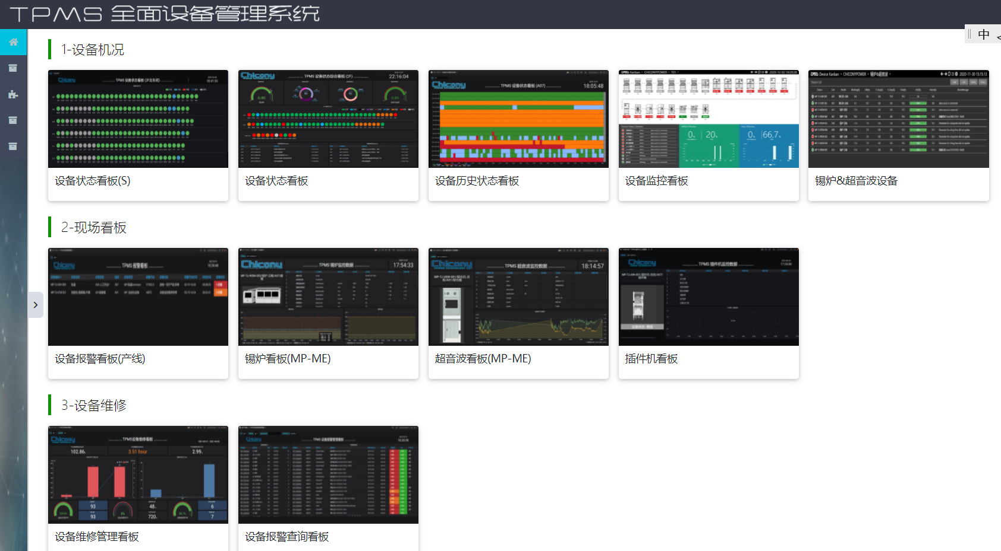
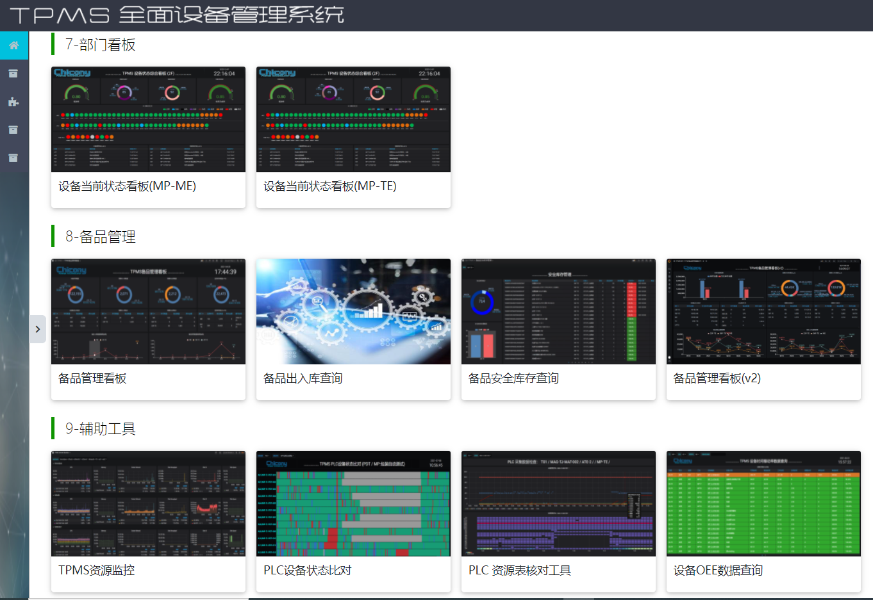
管理看板重新分组

Slide 21
功能總表-check list I
功能分组 | 功能项目 | 功能说明 | 需求项目 | 完成状态 | 备注
系统平台 | 单一入库/看板管理 |  |  | 完成
 | MP/MAG数据分离 | 隔离两厂数据/人员 |  | 完成
基础数据 | 制程类型/生产线/工站 |  |  | V
 | 车间管理/计划停机时间 |  |  | 完成
产品数据 | 产量列表/UPH |  |  | 完成
 | 产品工艺参数(锡炉) |  |  | 完成
备品工具 | 库存管理 | 安全库存管理、库存资金管理、库位管理 | 备件管理(备件、耗材、载具、治具等管理) | V | 客制化改善，已导入使用
耗材管理 | 备品使用 | 备品入库、备品申领单、备品替换、维修保养 |  | V
 | 工具使用 | 工具清单/操作手册、工具领用/归还 |  | V
 | 耗材使用 | 耗材清单、耗材领用 |  | V
移动作业 | 线体/WC绑定 | 设备换线/移转 | 手机APP | V | 功能已培训
 | 设备盘点 | 一次盘点 - 现场设备统计 |  | V
 |  | 二次盘点 - 重点设备/盘亏设备查找 |  | V
 | 设备维修 | 设备快速报修、设备维修过程 |  | V
 | 设备巡检 | 日点检、周月季保养 |  | V
设备监控 | 设备数据采集 | 完成: A01~A12/T01 进行中: D03，D05~D07 |  | V | 已完成既定数据收集,呈现及OEE计算； 后续按照新定义的OEE计算规则进行重点设备输出数据完善
工作桌面 | 设备保养日历 |  |  | V
通知管理 | 通知管理 | 安全库存/借用超期/到货提醒 | 任务报警管理 | V
 |  | 设备异常报警 |  | 完成 | 配合产线作业进行报警规则设置
报表管理 | 周备品使用情况报表 |  |  | 完成 | 配合使用情况进行持续改善
 | 月备品费用报表 |  |  | 完成
 | 库存分析 | 备品在库资金分析，备品消耗分析，呆滞品分析等 |  | 完成
系统设置 | 用户管理 | 支持企业域账户和本地账户 | 人员档案管理 | V | 完成域账号导入使用
 |  | 通过赋予用户角色进行功能授权 |  | V
 | 角色管理 | 支持自定义作业角色，并为每个角色赋予不同作业权限 | 系统管理(智能平台) | V
 |  | 权限包括页面操作权限和数据权限(设备类型)两种 |  | V

Slide 22
功能總表-check list II
功能分组 | 功能项目 | 功能说明 | 需求项目 | 完成状态 | 备注
设备管理 | 设备类型/型号/供应商 |  |  | V
 | 设备台账 | 设备序号 - 设备名称/资产编号/原厂序号 | 设备台账(资产台账) | V
 |  | 设备大类/设备类型 - 生产设备/测试设备/自动化设备 | 日常管理 | V
 |  | 设备主要时间点 - 生产时间/申购日期/进厂时间/保修期 |  | V
 |  | 设备状态 - 工作/维修/换线/调试… |  | V
 | 设备履历 | 基础信息/设备异动记录/设备维修记录/设备保养记录/设备验收单/设备检验报告/设备技术资料 |  | V
 | 设备布局 | 设备在线体上的部署位置 |  | V
 | 设备状态看板 | 设备状态 - 工作/维修/换线/调试… | 设备实时状态，广告牌 | V | 已重新制作设备状态管理看板
设备保养 | 保养表单 | 定义设备保养项目，方法，周期，以及备件需求 |  | V | 功能已培训
 | 保养策略 | 设备保养计划(日/周/月保养)执行时间设定 | 维保管理(预防性维保) | V
 | 保养任务 | 保养计划展开的保养任务及执行情况 | 点巡检管理 | V | 后续评估结合PDA进行现场作业模式
 | 保养看板 | 保养计划执行情况汇总看板 |  | 进行中 | 累计设备保养记录后提供
 | 设备保养记录 | 单个设备的保养记录(按月份统计) |  | V
设备维修 | 故障类型/故障原因/维修方案 |  |  | 完成 | 改善为维修知识库
 | 报修工单 | PDA移动报修的工单执行情况 | 维修管理(维修工单流转) | V | 进行客制化改善
 | 维修看板 | 设备故障分析，设备可维护性分析，设备维修效率分析，设备维修成本分析等 | 设备故障报警、故障处理、故障分析 | 进行中 | 配合设备维修记录，持续改善
 |  |  | 统计分析 | V
 | 维修记录 | 设备维修记录，支持多种录入方式 |  | V | 功能已培训
 |  | PDA移动报修工单、人工录入设备维修记录、批量导入维修记录 |  | V | 后续评估结合PDA进行现场作业模式
盘点管理 | 盘点任务 | 盘点范围/时间设定/人员设定 |  | V | 功能已培训
 |  | 盘点结果确认/设备布局调整 |  | V
 |  | 备品盘点作业后的盘盈/盘亏处理 |  | V

Slide 23
功能總表-check list III
客制化功能: |  | 完成状态 | 备注
新增/改善管理看板
KPI管理类 | OEE看板 | 进行中
 | 设备故障分析 | 进行中
 | 备品库存管理看板 | 完成
中控室 | 设备状态综合看板 | 完成
 | 设备状态看板(线体) | 完成
现场类 | 锡炉监控数据 | 完成
 | 超音波监控数据 | 完成
 | 插件机机况 | 完成
 | 设备报警看板(产线) | 完成
辅助作业 | 通用设备报警看板 | 完成
 | 设备报警管理看板 | 完成
 | 备品进出库查询 | 完成
 | 备品安全库存查询 | 完成
 | 设备时间稼动率数据查询 | 完成
 | PLC资源表核对 | 完成
 | 线体看板(原生) | 完成 | 设备及时状态查看
 | 设备看板(原生) | 完成 | 设备及时状态查看
 | 设备列表(原生) | 完成 | 设备及时状态查看
 | TPMS Server Monitor | 完成 | IT运维

Slide 24
新增需求/后续改善
治具管理需求讨论:
在杨经理主持下，与ME/TE各治具管理人员进行”采用TPMS备品系统进行治具管理”的可行性评估；
对于ME的治具，比如锡炉载盘，不区分单个治具，采用无序号方式；对于TE的治具,比如ACT/ICT治具，区分单个治具，可以结合备品序号进行管理；
其他治具管理需要的数据点，在备品系统目前都可以找到对应的位置；
对于与排产数据的整合，暂时未讨论。
设备监控
设备换线 - (超音波设备)设备换线功能，需要完善，现场只要调整设备布局，进行设备接入调整
OEE 计算
OEE 相关计算公式，需要在看板页面能查到(看板帮助)
设备PLC输出的产能数据，在班次中间存在reset情况，早晚8:00也无法准时切换 – 需要增加保护机制(相对产能数据)
MES产能数据，后续需要同步给TPMS，进行OEE计算与显示(绝对产能数据)
设备管理
(锡炉-产品参数)产品工艺参数维护页面，产品和配方改成多对一关系，与作业指导书保持一致
同一设备统一修改配方名称(多产品共用同一recipe，需要一次性修改recipe，增加共享机型信息)
其他
TPMS主机(物理机/VM)各项监控指标，需要有明确的报警条件
设备监控异常如何排查? 我們怎麽看出來你的文件解析成功了，可以看到共享的文件，但是不知道是哪邊出現的問題3

Slide 25

数据驱动 智造未来

Slide 26
SMT设备接入方案调研
流水号 | 设备名称 | 设备型号 | 品牌 | 设备厂商 | 数量 | 线控软件 | 操作系统 | 数据来源 | 设备商相关 | 最终采集展示数据项
1 | 喷码机 |  |  |  |  |  | Win | 工控机log | 采集方法/内容待定
2 | 贴标机 |  |  |  |  |  | Win | 工控机log | 采集方法/内容待定
3 | 印刷机 | DEK | ASM | 鸿骐 |  |  | Win | V&T-US$8000/pcs 抓屏 - 数据不完整 | 提供VTLog Sample | 抓取产品的设置参数
4 | SPI |  | SINIC-TEK |  |  |  | Win | 工控机log | 采集方法/内容待定
5 | 贴片机 | NPM | Pana |  |  | panaCIM | Win | Pana追踪软件 Pana Log分析 | 采集方法/内容待定 | 机台运行状态
6 | 贴片机 | NXT I&II | FUJI | 技鼎 | I: 18 II: 40 | flexa | Win | 辅助软件在线监控(免费) Host I/F (7~8万/线) | 采集方法/内容待定 | 机台运行状态
7 | 点胶机 | S2-900 Q-6800 | ASYMTEK | 鸿骐 | 20+ |  | Win | Log文件 | log/5s | 点胶时间、点胶次数、点胶高度
8 | 回焊炉 | 1826 MK5 | HELLER | 鸿骐 | 20+ |  | Win | Log文件 | 抓log分析/5s | 设备运行状态，报警信息，参数的设定，炉温，风速，氧含量, 每个温区的CPK
9 | AOI |  | MENTO |  |  |  | Win | 工控机log | 采集方法/内容待定 | 1.PCB测试结果，具体不良信息
10 | 插件机 | NM-EJA6A | Pana |  |  |  | Win | Pana追踪软件 MES DB | 采集方法/内容待定
Heller Reflow有文件log，格式为TXT/CSV, 部署位置有SMT和组装段 – 目前主要是D06/D07
点胶机有类似内容的文件log；
NXT I/II 可以通过Host Interface 或者辅助软件/在线监控获取(统计时间最短10分钟)
其他SMT设备接口方式/内容/数据收集范围未定；
SMT设备基本上都有主机/工控机，数采以文件Log为主，log内容转换为TPMS数采格式，需要专用转换接口程序；
除Heller外，其他SMT设备接入方式，还未进行具体调研。

